Slide 1
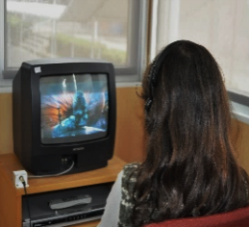
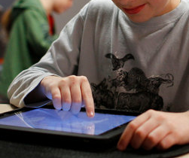
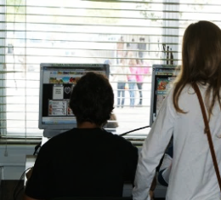
O aprendiz de investigador
Respeitar os direitos de autor
A lista de referências bibliográficas
ensino secundário
Literacias na escola: formar os parceiros da biblioteca

Slide 2
A norma APA (6.ª ed.)
APA - American Psychological Association
Literacias na escola: formar os parceiros da biblioteca

Slide 3
sumário
Respeito pelos Direitos de Autor
A lista das referências bibliográficas
A ordenação da lista de referências
Literacias na escola: formar os parceiros da biblioteca

Slide 4
Respeitar os Direitos de Autor
Em qualquer tipo de trabalho escolar que realizamos devemos, sempre, identificar as obras e os autores em que nos baseámos para o fazer, pois só assim estaremos a respeitar os direitos dos criadores, os seus autores.
Para o fazer existem várias normas. Nos agrupamentos de escolas do concelho de Cantanhede foi adotada a norma APA (6.ª edição) que é usada para fazer citações, transcrições e referências bibliográficas.
Literacias na escola: formar os parceiros da biblioteca

Slide 5
A lista das referências bibliográficas
A informação sobre a autoria intelectual de outros, e usada por nós, constitui a Lista das referências bibliográficas (vulgarmente chamada Bibliografia).
A norma APA é uma das normas utilizadas para realizar referências bibliográficas e aplica-se quer os documentos tenham sido editados em suporte impresso quer tenham sido editados e/ou consultados em suporte digital.
Literacias na escola: formar os parceiros da biblioteca

Slide 6
A ordenação da lista de referências
A lista de referências bibliográficas deve ser ordenada alfabeticamente pelo apelido do autor do documento.
Se o autor não for identificado o título será o elemento ordenador.
A primeira linha de cada referência alinha-se à esquerda e as restantes iniciam-se com avanço à direita:
Nobre, A., Ferreira, F., Oliveira, F., Santos, R., Castro, M., Mendes, T. et al. (1984). Biologia funcional (2.ª ed.). Coimbra: Almedina.
Literacias na escola: formar os parceiros da biblioteca

Slide 7
A ordenação da lista de referências
A alfabetação das referências bibliográficas faz-se letra a letra, sabendo que “o nada precede algo”:
Os apelidos que são compostos por artigos e preposições (de, la, du, von…), são alfabetados de acordo com a língua de origem:
Brown, J. R. virá antes de Browning, A. R.
DeBase virá antes de De Vries;
Helmholtz, H. L. von e não von Helmotz, H. L.
Queirós, E. de e não de Queirós, E.
Literacias na escola: formar os parceiros da biblioteca

Slide 8
A ordenação da lista de referências
Várias obras de um mesmo autor entram por ordem cronológica:
Queirós, E. de (1870)…
Queirós, E. de (1871)…
Literacias na escola: formar os parceiros da biblioteca

Slide 9
A ordenação da lista de referências
Se o autor escreveu várias obras, umas individualmente e outras com outros autores, referem-se primeiro as escritas individualmente e depois ordenam-se pelo segundo e seguintes autores, até seis autores:
Pessoa, F (1999)
Pessoa, F., Negreiros, J. A., & Carneiro, M. S. (2000)
Pessoa, F., Negreiros, J. A., & Pontes, M. S. (2000)
Pessoa, F., Negreiros, J. A., & Ribeiro, M. S. (2000)
Literacias na escola: formar os parceiros da biblioteca

Slide 10
Lista de referências:
American Psychological Association. (2010). Publication manual of the Americam Psychological Association (6.ª Ed.). Washington, DC: APA.
Lee, C. (2013, outubro 10). How to cite social media in APA Style (Twitter, Facebook, and Google+) [Mensagem em blogue]. Disponível em http://blog.apastyle.org/apastyle/social-media/
Outras fontes úteis:
Página oficial da APA Style: http://www.apastyle.org/index.aspx
Blogue oficial da APA Style: http://blog.apastyle.org/
Ver ainda as apresentações no Aprendiz de Investigador:
Respeitar os direitos de autor. As citações
Respeitar os direitos de autor. Referências bibliográficas de livros, publicações periódicas e entrevistas
Respeitar os direitos de autor. Referências bibliográficas de páginas web, de redes sociais e de outros documentos com imagens e sons
aprendizinvestigador.pt
Literacias na escola: formar os parceiros da biblioteca

Slide 11
Ficha técnica:
Título: O aprendiz de investigador. Respeitar os direitos de autor. A lista de referências bibliográficas. Ensino secundário
Autores: Graça Silva e Isabel Bernardo | Projeto Literacias na Escola: formar os parceiros da biblioteca
Fotos: Graça Silva | José Plácido
Bibliotecas Escolares dos Agrupamentos de Escolas do Concelho de Cantanhede, 2016
O aprendiz de investigador. Respeitar os direitos de autor. A lista de referências bibliográficas. Ensino secundário. by Graça Silva e Isabel Bernardo, Projeto Literacias na Escola: formar os parceiros da biblioteca is licensed under a Creative Commons Atribuição-NãoComercial-SemDerivações 4.0 Internacional License.
Literacias na escola: formar os parceiros da biblioteca

